Slide 1
Битвы Ботов
Заказчик: Антон Гусев
Исполнитель: Арифулин Роберт
ГИТХАБ: https://github.com/RobertArifulin/BotsFight

Slide 2


Зачем?
Требуется платформа для проведения соревнований ботов по математическим играм.

Slide 3
Аналоги
Прямых аналогов не найдено.
Существует сайт с похожим функционалом – codingame.com.
Однако он крайне не удобен, когда требуется сыграть несколькими ботами.

Slide 4
Требования
Должна предоставлять API для реализации различных игр.
Должна предоставлять независимый от игры функционал, связанный с проведением соревнований:
Выбор игры
Добавление/удаление ботов в турнир
Установка ограничений на ход
Подсчет и оформление результатов

Slide 5
Инструменты
Язык программирования: Python
Библиотеки:
tkinter для реализации gui
inspect и importlib для динамического импортирования
subprocess для взаимодействия с ботами

Slide 6
Режимы Работы Программы
Подготовка
Ввод данных
Обработка данных
Турнир
Турнир
Ход бота
Изменение поля
Вывод результата

Slide 7
Архитектура
ИГРА
.py
BotsFight/games
БОТЫ
.py .pyw .exe
Где угодно
ВЫВОД
Окно программы
Ход
4
Поле
5
6
Ход Бота
ПЛАТФОРМА
3
Поле | Статус игры
Поле | Статус Игры
7
Настройки Игры
Настройки Игры
2
1

Slide 8
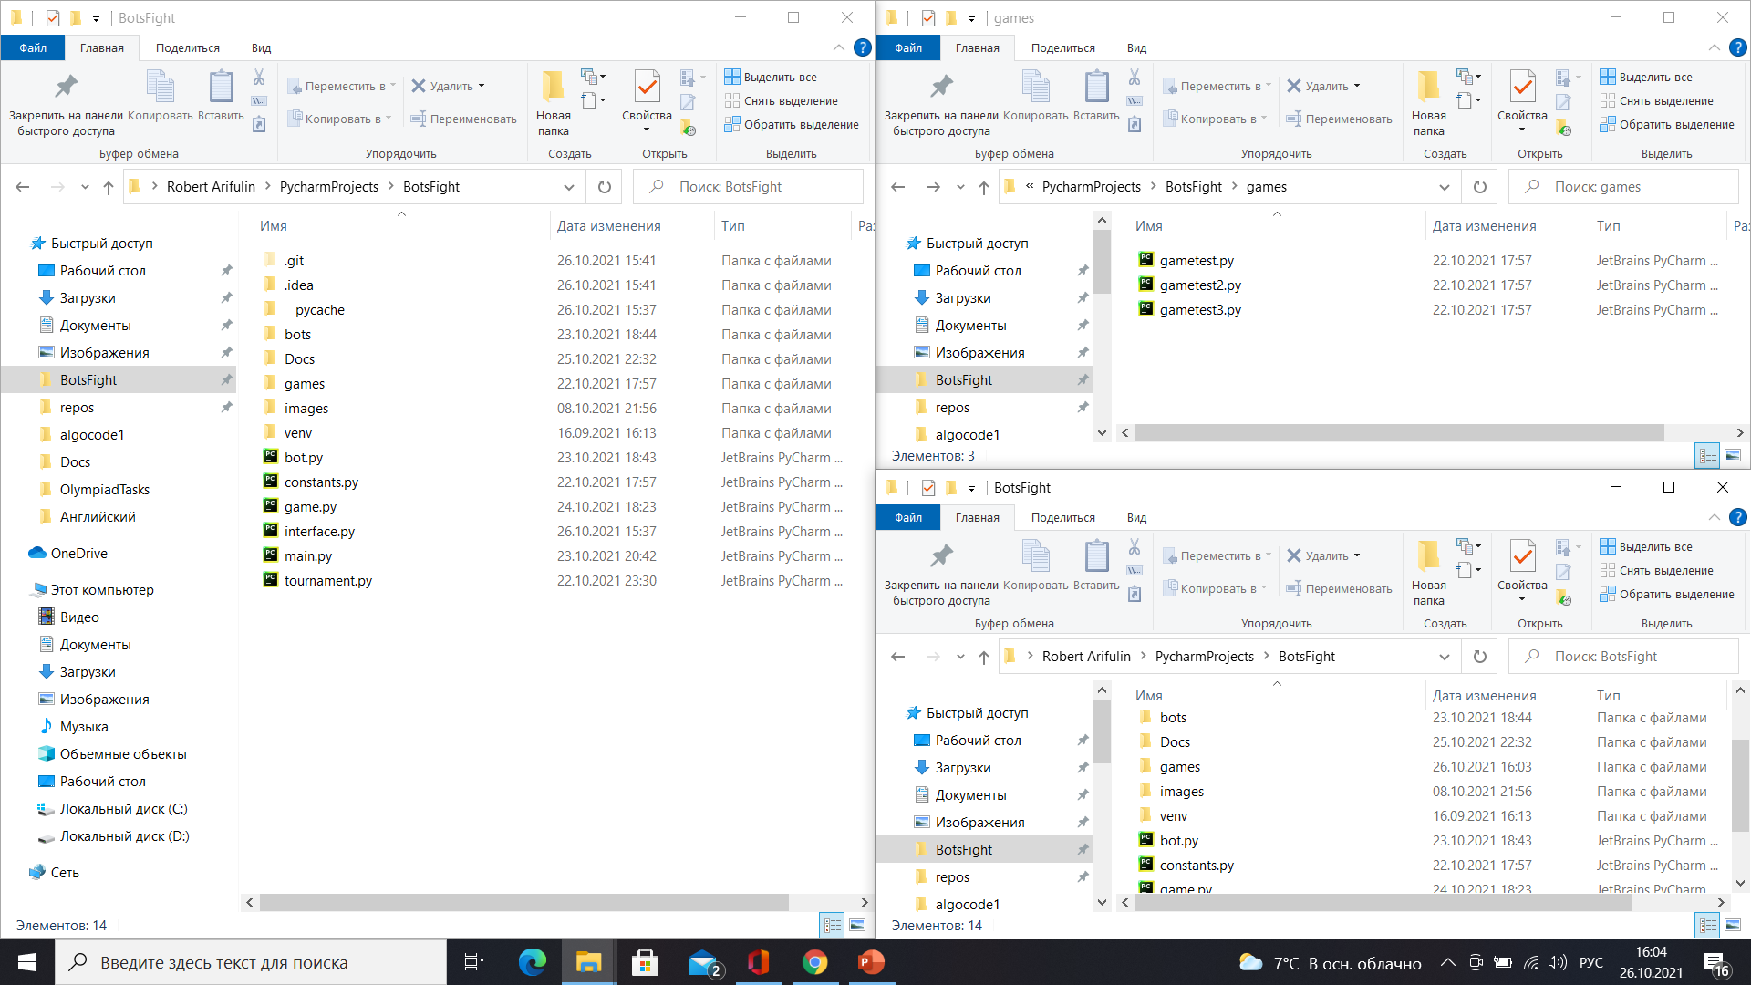
Р

Slide 9
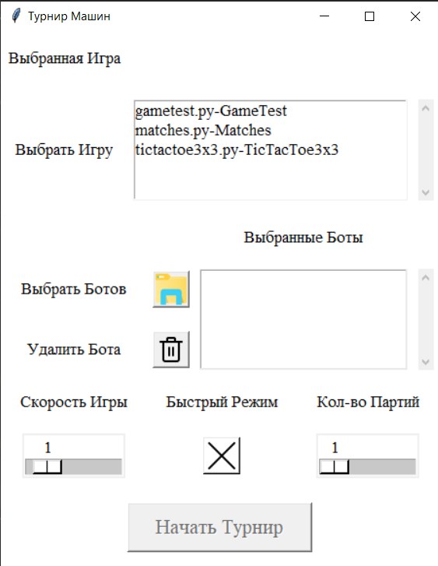
Подготовка
Выбор игры
Выбор ботов
Настройка игры
Запуск

Slide 10
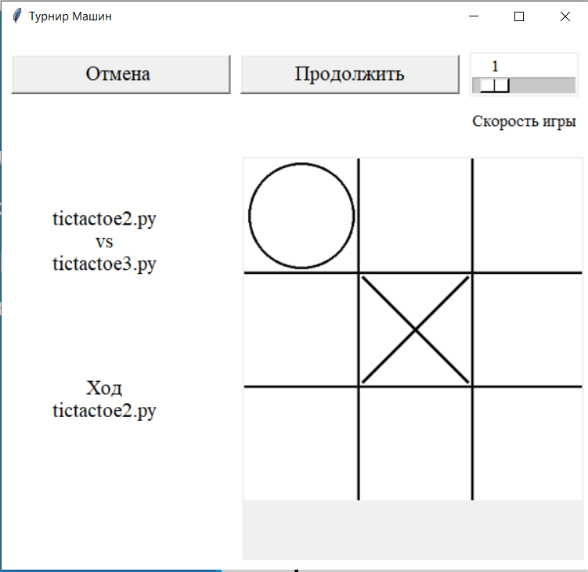
Турнир
Отмена
Старт/Стоп
Скорость игры
Вывод игры

Slide 11
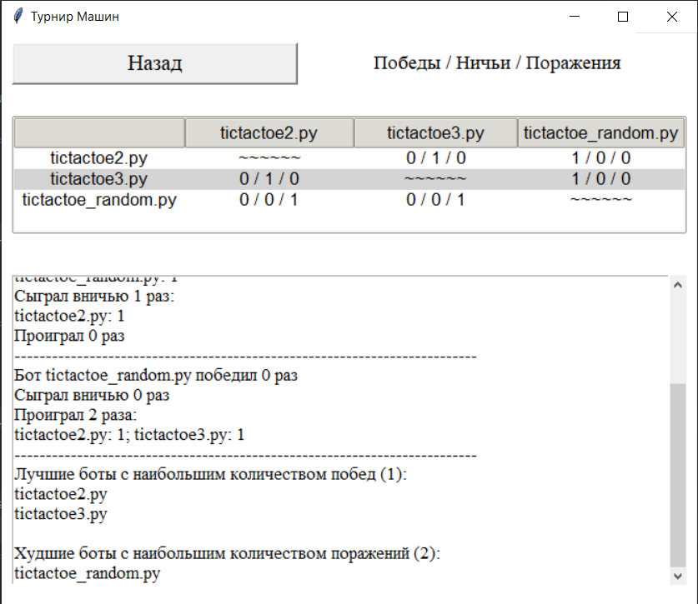
Результаты
Кнопка Назад
Турнирная Таблица
Расшифровка таблицы текстом

Slide 12

Демонстрация

Slide 13
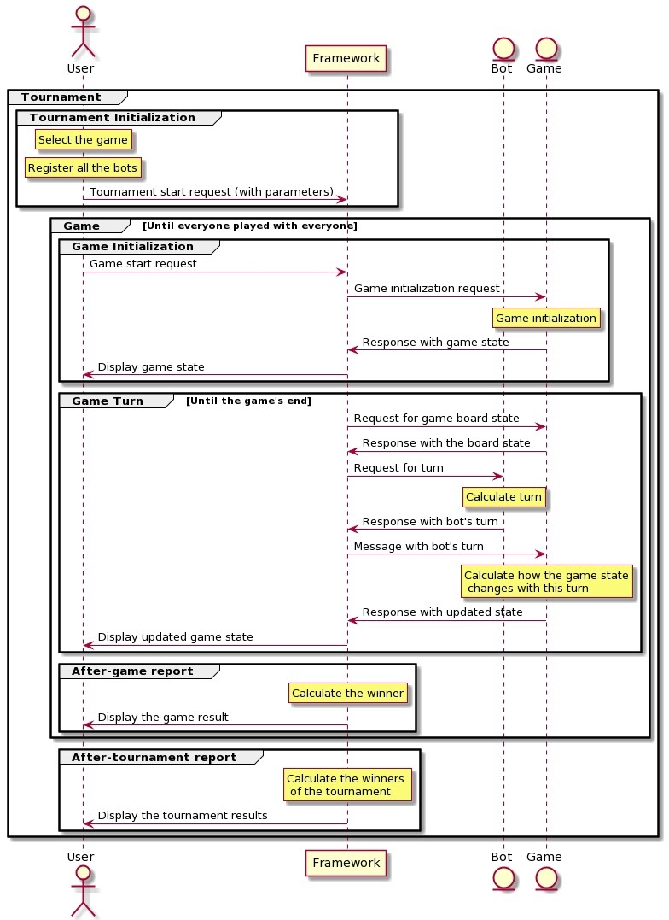
Диаграмма последовательности

